Slide 1
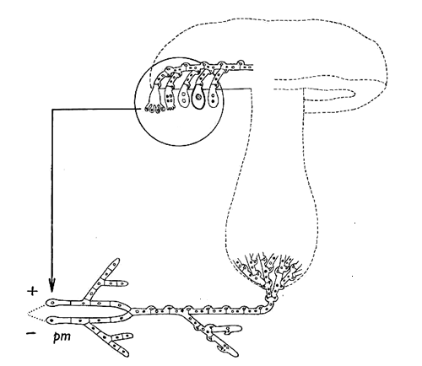

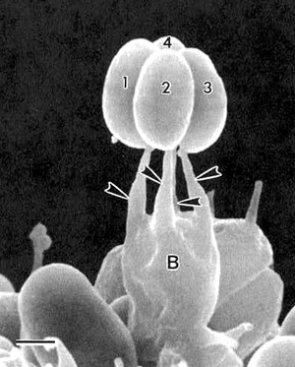
ODDĚLENÍ: Basidiomycota
TŘ.: Dacrymycetes
TŘ.: Agaricomycetes
ZÁKLADNÍ CHARAKTERISTIKA:
na dikaryotickém (sekundárním) myceliu, často nesoucím na přepážkách tzv. přezky, se tvoří plodnice různého tvaru nesoucí hymenium
v hymeniu se vytvářejí jednobuněčné (řidčeji vícebuněčné) bazidie, na nich se na stopečkách (sterigmatech) tvoří haploidní bazidiospory
bazidiospory
sterigma
bazidie

Slide 2
plodnice (bazidiokarpy, bazidiomata)
z morfologického hlediska a podle geneze spor rozlišujeme 2 základní typy:
1) houby rouškaté (dříve podtřída Hymenomycetidae)
výtrusy vznikají na povrchu plodnice v hymeniu (roušku) na speciální části povrchu plodnice – hymenoforu
v roušku přítomny i sterilní buňky (bazidioly, cystidy)
spory z bazidií aktivně odmršťovány (balistospory)
plodnice mají vývoj
gymnokarpní – od počátku otevřené
hemiangiokarpní – dočasně uzavřené obaly plodnice (tzv. velum)

Slide 3
plodnice (bazidiokarpy, bazidiomata)
z morfologického hlediska a podle geneze spor rozlišujeme 2 základní typy:
1) houby rouškaté (dříve podtřída Hymenomycetidae)
holothecium – rozlitá, kyjovitá, keříčkovitá, hymenium pokrývá ±celý povrch plodnice
pilothecium – plodnice jednoletá, s jednorázovým vývojem, diferencovaná na klobouk a třeň, hymenofor pokrývá spodní část klobouku
krustothecium – plodnice s postupným vývojem (přirůstající), jedno- nebo častěji víceletá, může a nemusí být členěna na klobouk a třeň, hymenofor pokrývá většinou spodní část klobouku

Slide 4
plodnice (bazidiokarpy, bazidiomata)
z morfologického hlediska a podle geneze spor rozlišujeme 2 základní typy:
2) břichatky (dříve podtřída Gasteromycetidae)
povrch plodnice uzavírá většinou dvouvrstevná okrovka (peridie)
vnitřek plodnice pak tvoří výtrusorodé pletivo – teřich (gleba)
bazidiospory jsou pasivně uvolňovány (odlamují se ze sterigmat) a z plodnic šířeny mechanicky nebo s pomocí živočichů
mají angiokarpní vývoj plodnic (uzavřené až do dozrání spor)

Slide 5
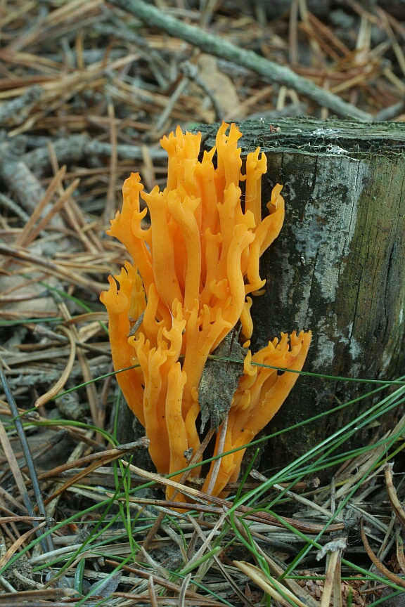
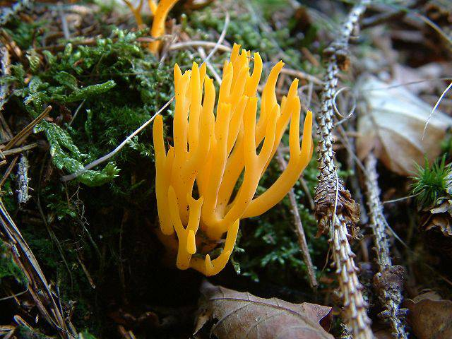
TŘÍDA: Dacrymycetes
Calocera viscosa krásnorůžek lepkavý
keříčkovitě větvená holothecia na ponořeném dřevě jehličnanů
gumovitá konzistence

Slide 6
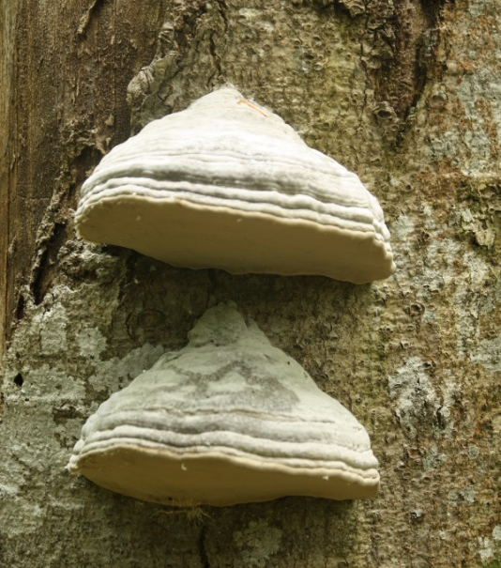
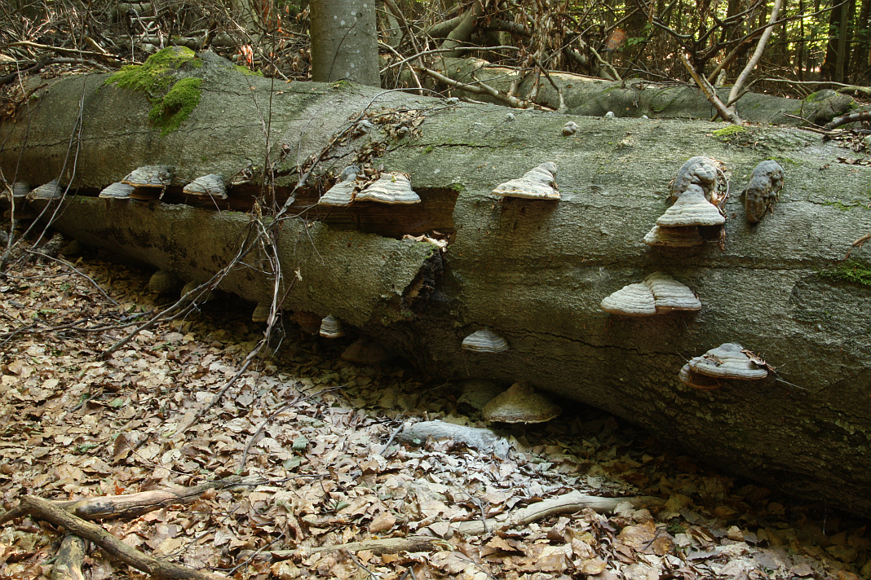
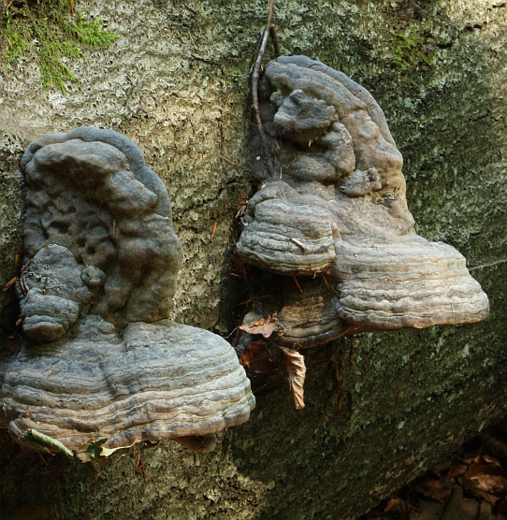
Fomes fomentarius troudnatec kopytovitý
TŘÍDA: Agaricomycetes
víceletá gymnokarpní plodnice (krustothecium)
odkryté hymenium v rourkách na spodní straně
saproparazit listnáčů, hlavně buků a bříz

Slide 7
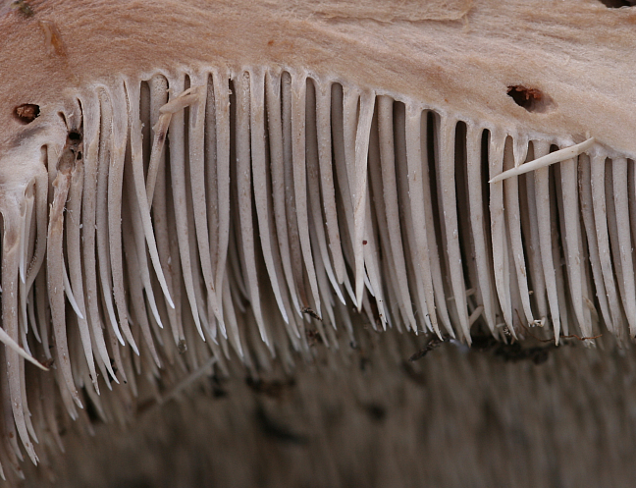
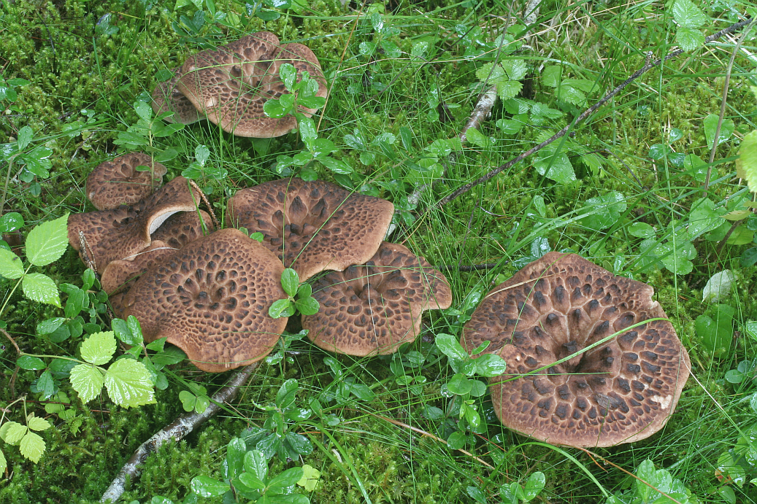
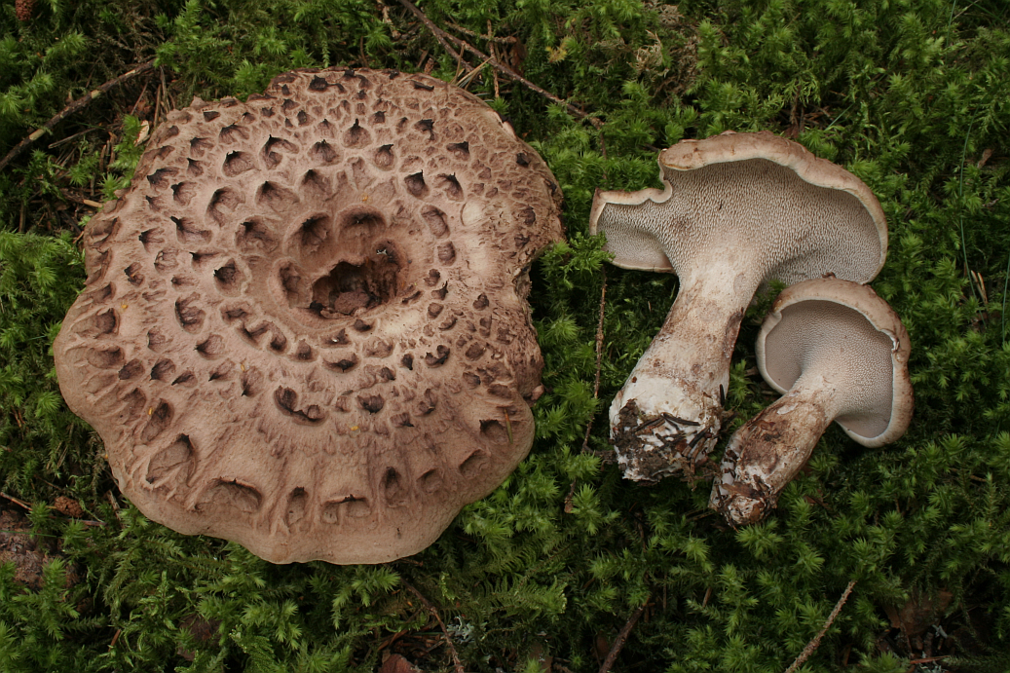
Sarcodon imbricatus
lošák jelení
pilothecium s ostnitým hymenoforem
klobouk výrazně šupinatý
mykorhizní druh vázaný na smrk

Slide 8
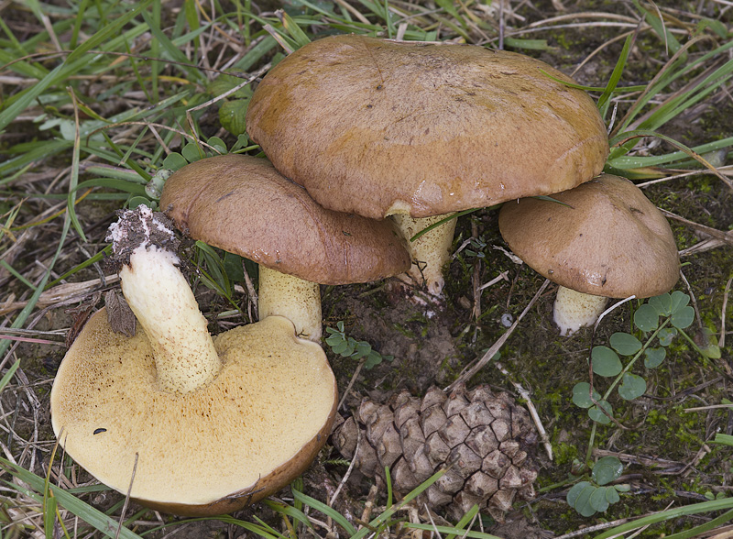
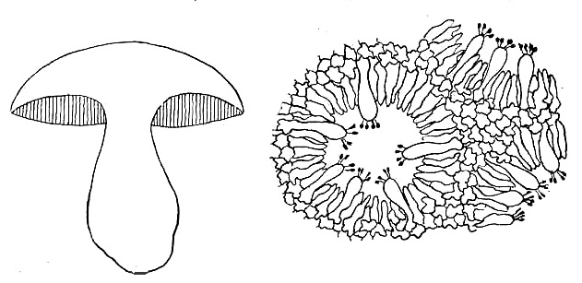
Suillus collinitus – klouzek žíhaný
© Lucie Zíbarová
jednoletá gymnokarpní plodnice rozlišená na třeň a klobouk – pilothecium
mykorhizní houba vázaná na borovice
© Lucie Zíbarová

Slide 9
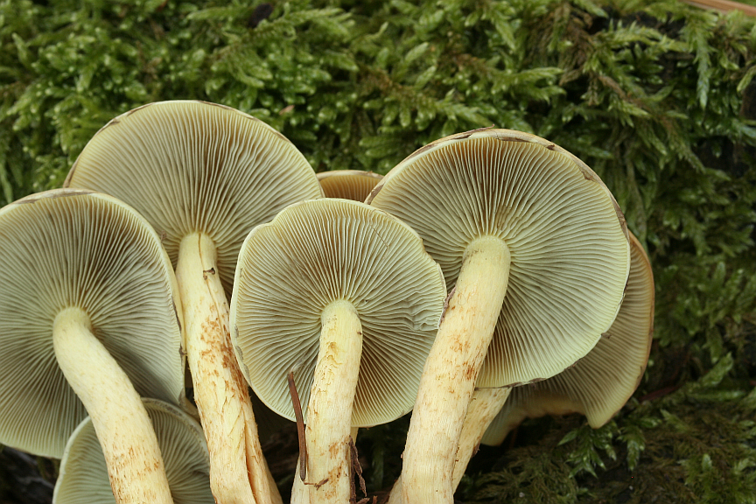
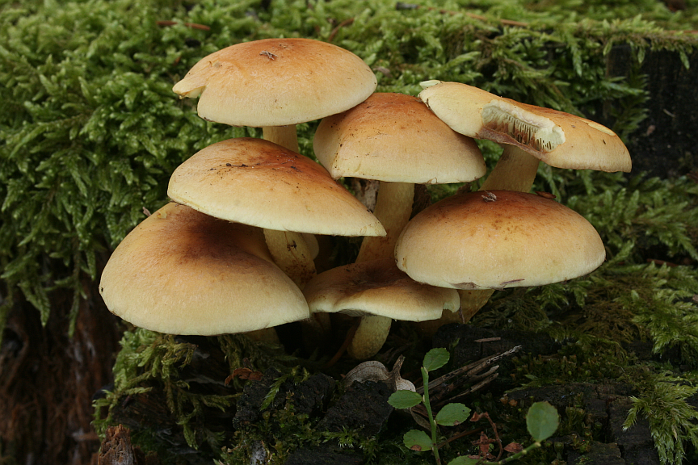
Hypholoma fasciculare třepenitka svazčitá
kloboukatá pilothecia s lupenatým hymenoforem, tmavé výtrusy
velmi hojná v trsech na mrtvém dřevě

Slide 10
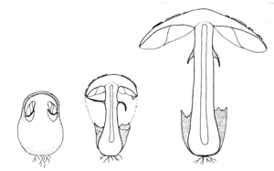
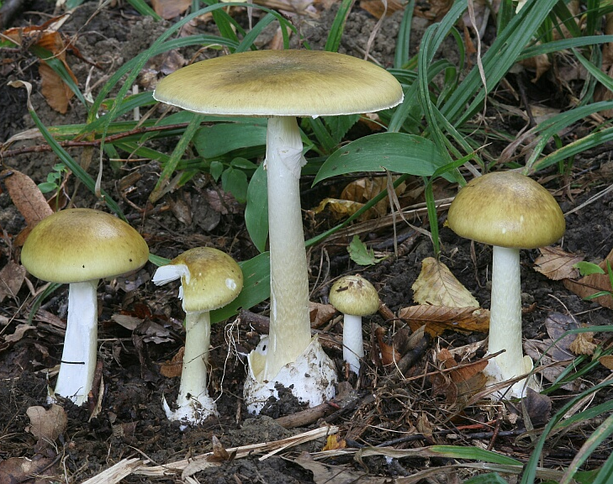
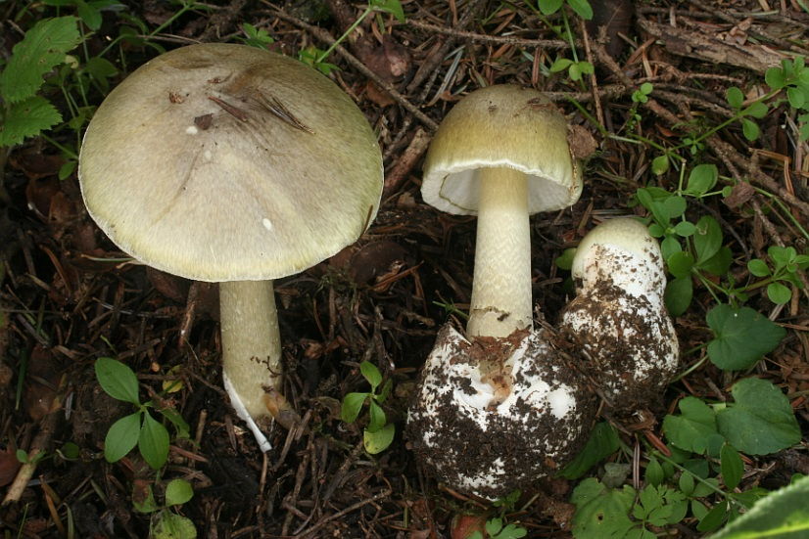
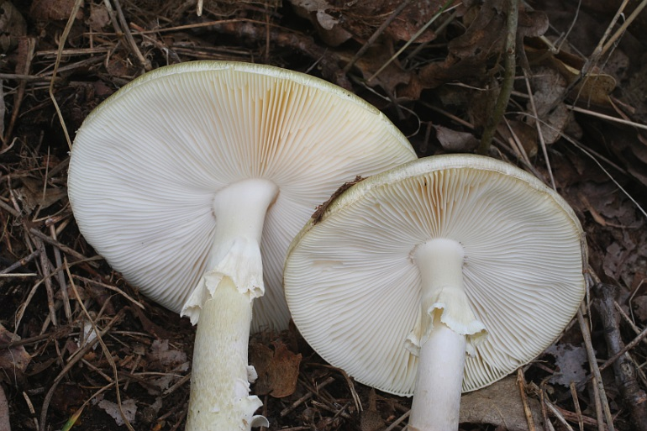
Amanita phalloides – muchomůrka zelená
velum universale – celkový obal, z něj pochva (volva)
hemiangiokarpní plodnice
velum partiale – částečný obal,
z něj prsten (annulus) na třeni
smrtelně jedovatá mykorhizní houba

Slide 11
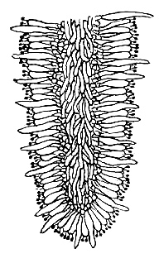
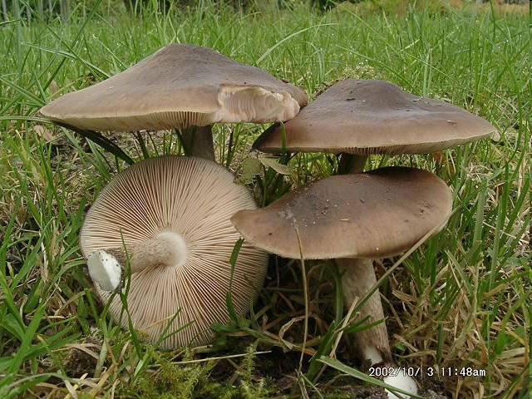
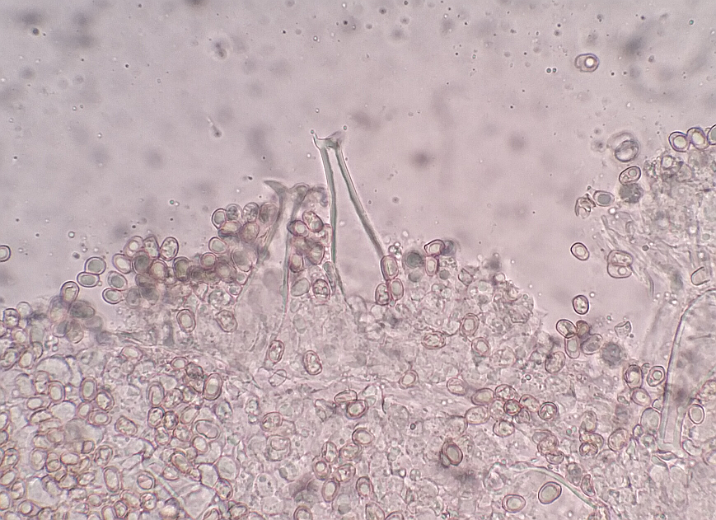
Pluteus cervinus – štítovka jelení
pilothecium s lupenatým hymenoforem
hymenium složené z bazidií a nápadných vyčnívajících cystid
hojný druh na tlejícím dřevě, slámě, pilinách apod.

Slide 12
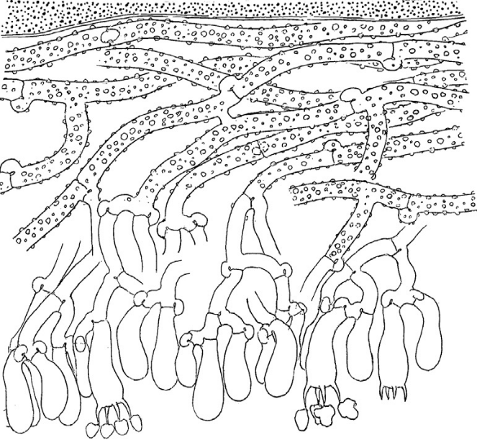
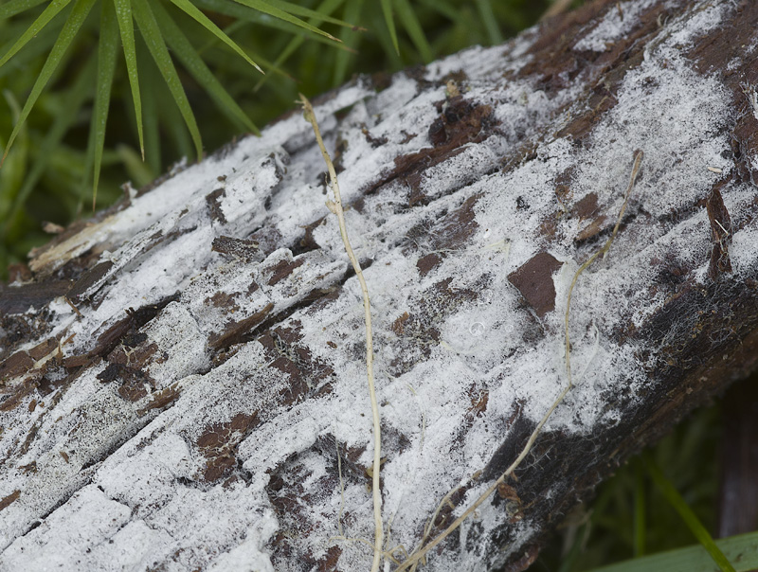
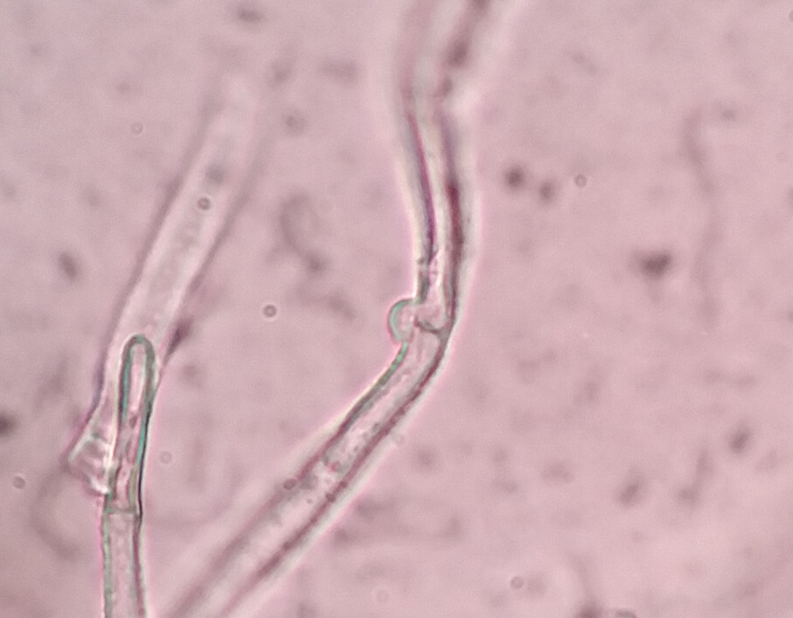
Tylospora fibrillosa kornatečka bradavkovýtrusá
© John Eriksson
inkrustované hyfy s nápadnými přezkami
© Lucie Zíbarová
jednoduchá pavučinovitá rozlitá plodnice (krustothecium) s hladkým hymeniem
běžný mykorhizní druh ve vlhkých smrčinách

Slide 13
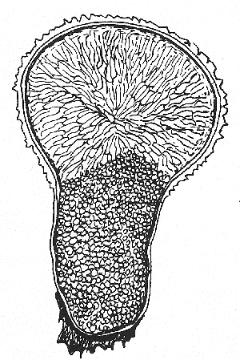
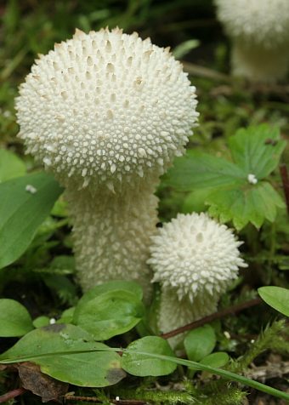
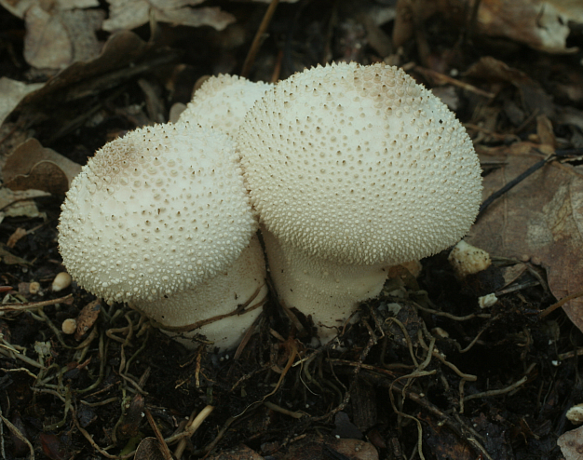
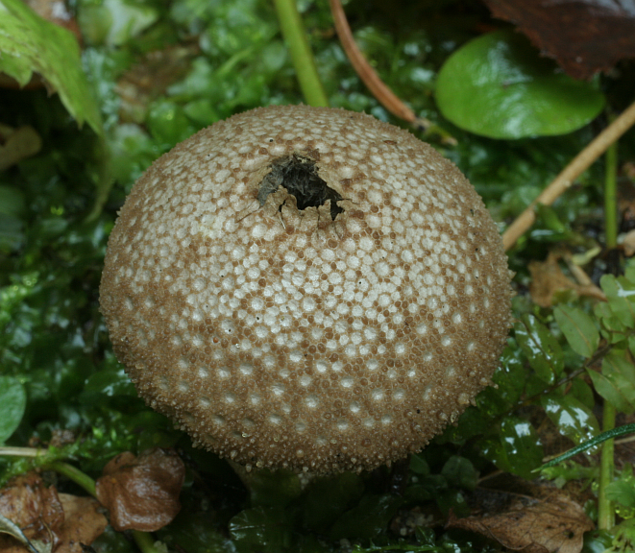
Lycoperdon perlatum – pýchavka obecná
angiokarpní plodnice se otvírají v době zralosti bazidiospor
povrch kryje ostnitá vícevrstevná okrovka
uvnitř plodnice je výtrusorodé pletivo – teřich
naspodu je sterilní část plodnice (subgleba)
středový otvor
roste hojně ve skupinách v jehličnatých i listnatých lesích

Slide 14
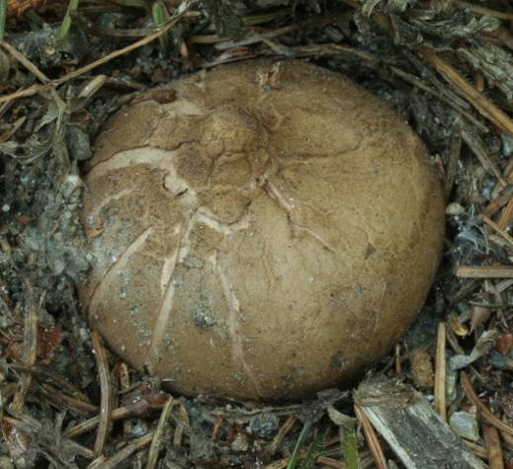
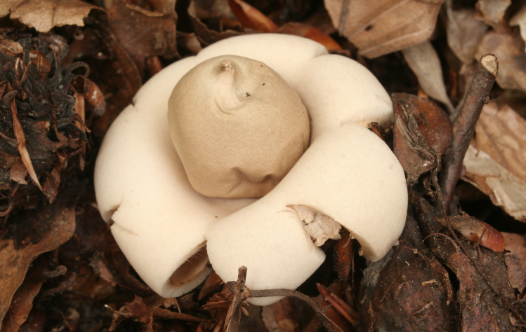
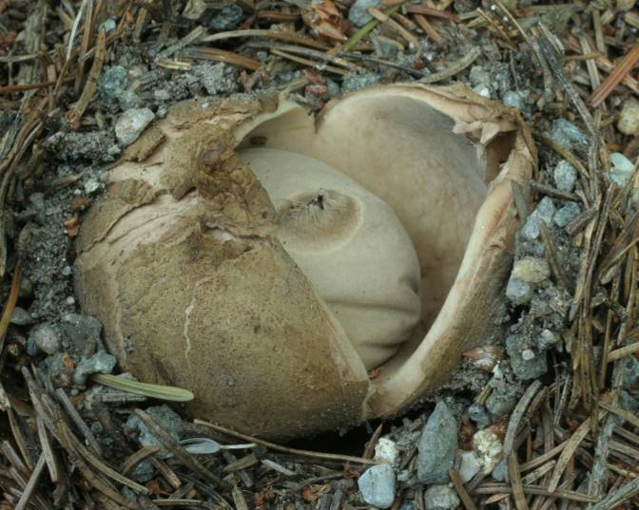
Geastrum spp. – hvězdovky
angiokarpní plodnice
okrovka sestává ze dvou vrstev:
vnější okrovka (exoperidie)
hvězdicovitě praská a vyzvedává nad substrát endoperidii, obsahující spory
výtrusy se uvolňují nárazy kapek vody při dešti apod.

Slide 15
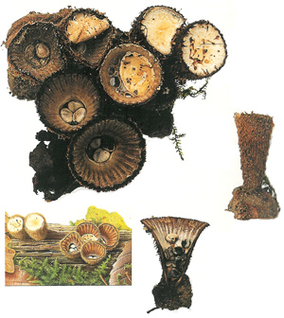
Cyathus striatus – číšenka rýhovaná
pohárkovitá plodnice
v mládí krytá blankou
peridie je uvnitř výrazně rýhovaná a obsahuje peridioly, připojené lepkavým vláknem
za deště jsou pak peridioly vymršťovány ven
Roste na tlejících zbytcích rostlin v lese i mimo les.

Slide 16
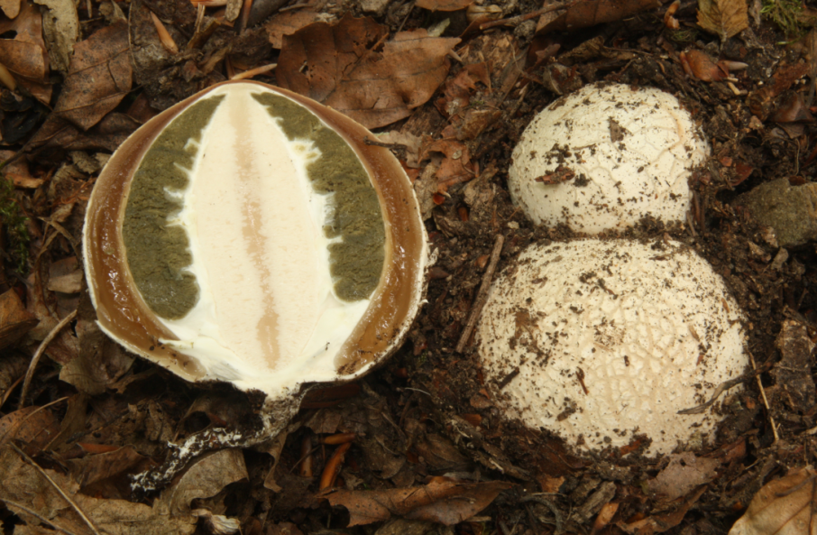
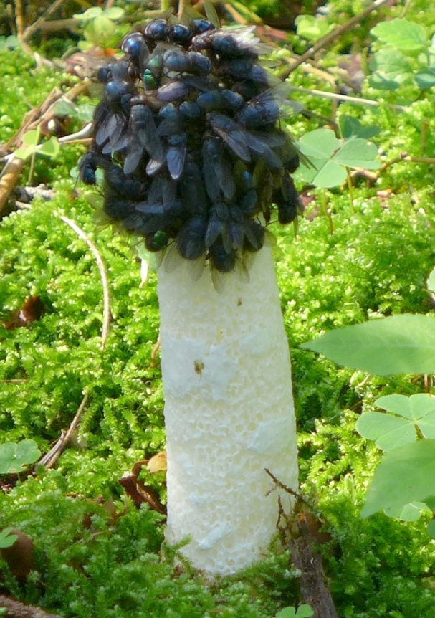
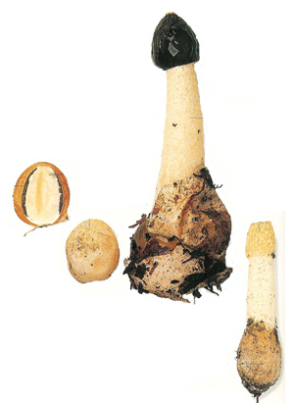
Phallus impudicus hadovka smrdutá
mladá plodnice na řezu:
na povrchu peridie
slizovitá vrstva
dosud nezralá gleba
základ nosiče (receptakula)
zralá plodnice:
na vrcholu jamkatý klobouk pokrytý teřichem
bílé pórovité receptakulum
na bázi zbytek peridie a slizové vrstvy v podobě pochvy
Roste hojně v lesích, hlavně na humózních místech.

Slide 17
Přehled pozorovaných objektů
TŘÍDA: Dacrymycetes
Calocera viscosa (krásnorůžek lepkavý) – holothecium
TŘÍDA: Agaricomycetes
ŘÁD: Polyporales
Fomes fomentarius (troudnatec kopytovitý) – krustothecium, rourky
ŘÁD: Thelephorales
Sarcodon imbricatus (lošák jelení) – pilothecium s ostnitým
ŘÁD: Boletales hymenoforem
Suillus collinitus (klouzek žíhaný) – pilothecium, rourkatý hymenofor
ŘÁD: Atheliales
Tylospora fibrillosa (kornatečka bradavkovýtrusá) – přezky na hyfách
ŘÁD: Agaricales
Hypholoma fasciculare (třepenitka svazčitá) – pilothecium
Pluteus cervinus (štítovka jelení) – cystidy v hymeniu
ŘÁD: Geastrales
Geastrum spp. (hvězdovka; směs druhů) – břichatkovitá plodnice, exo- a endoperidie

Slide 18
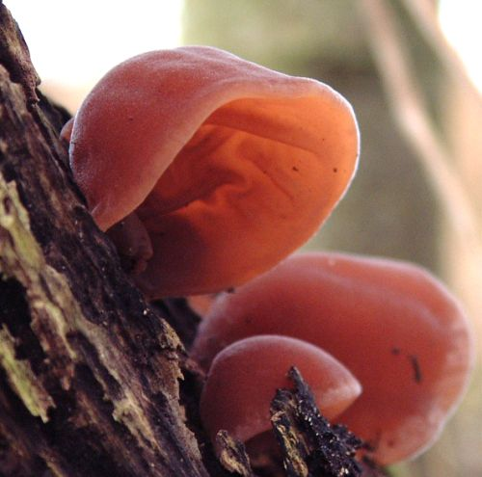
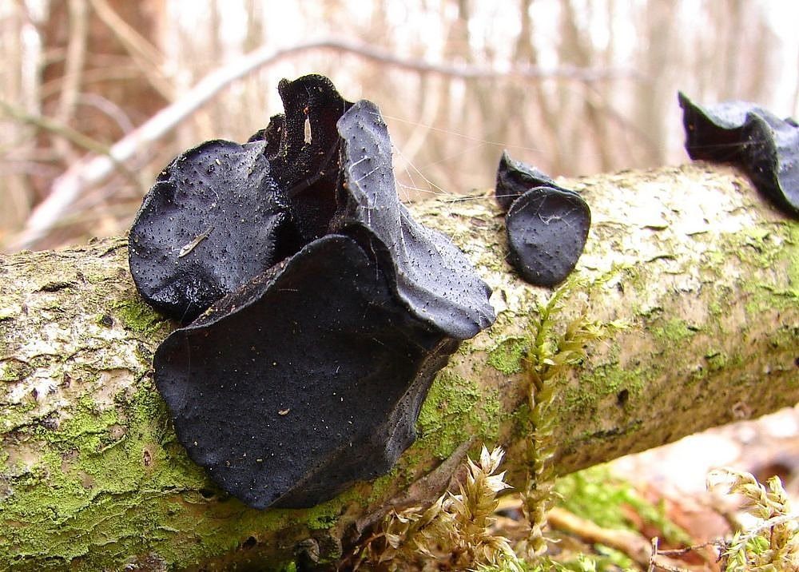
TŘÍDA: Agaricomycetes
Hirneola auricula-judae
ucho Jidášovo
na dřevě listnáčů, především bezů
Exidia truncata
černorosol uťatý
rosolovitá plodnice na dřevě listnáčů

Slide 19
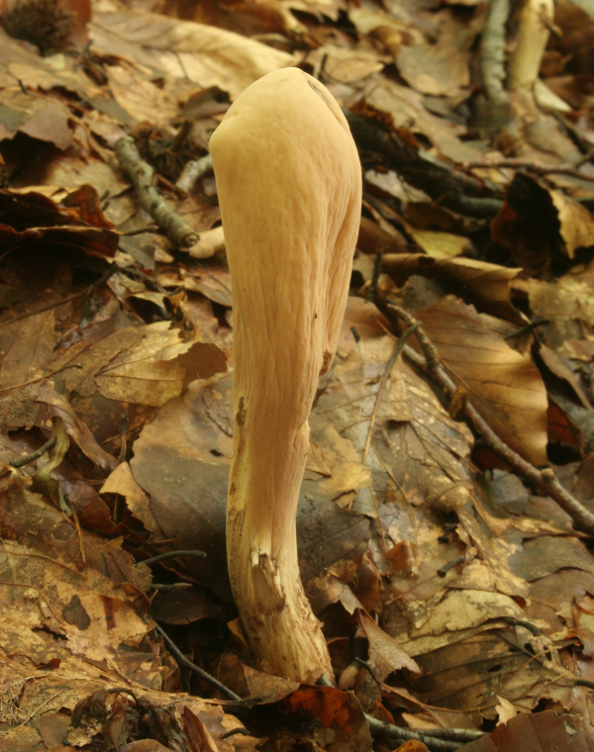
Clavariadelphus pistillaris
kyj Herkulův
kyjovitá gymnokarpní plodnice – holothecium
Nehojný mykorhizní druh teplejších listnatých lesů.

Slide 20
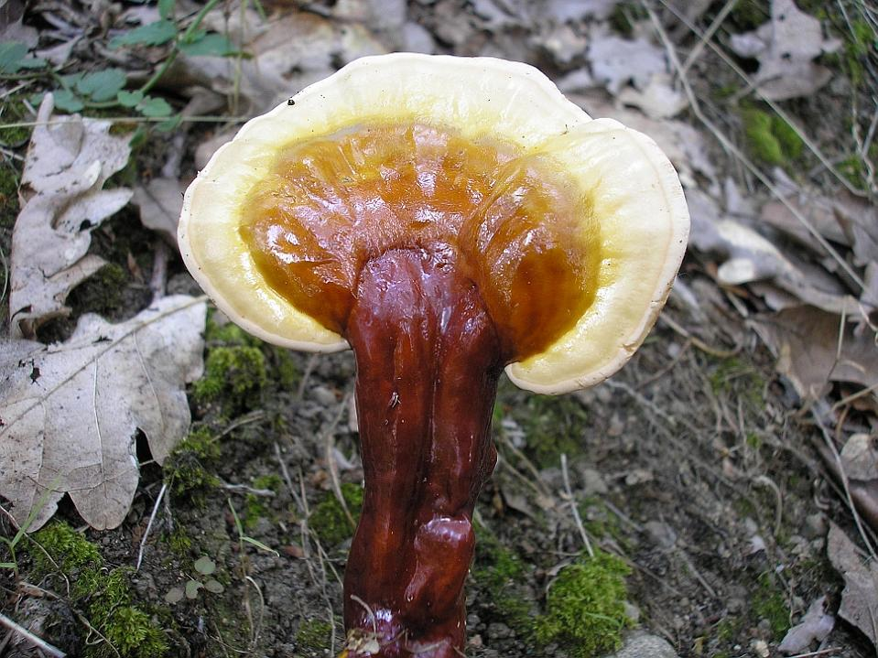
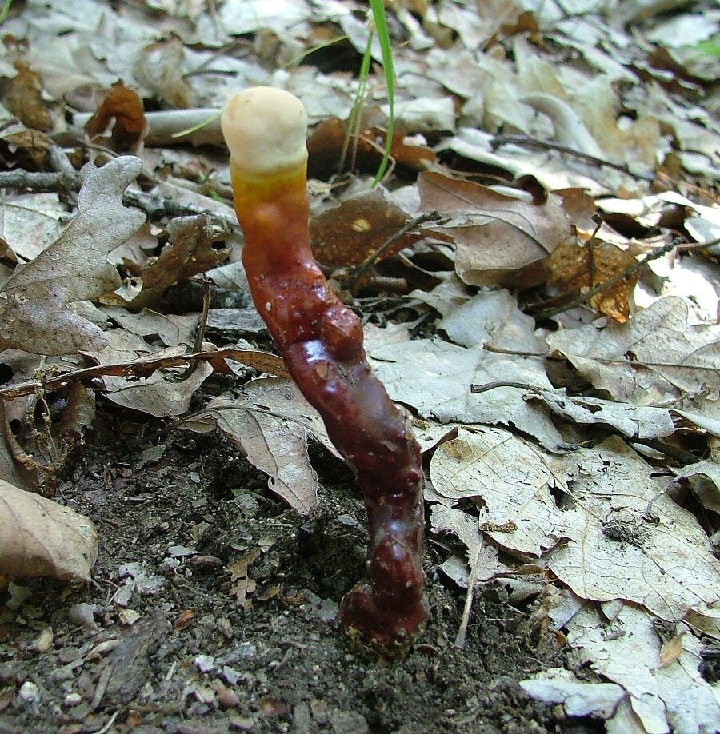
Ganoderma lucidum – lesklokorka lesklá
krustothecia se třeněm, asymetrickým kloboukem a rourkatým hymenoforem
Nehojný druh na odumřelém, často ponořeném dřevě listnáčů. Příbuzný druh pěstován pro medicínské účely („reishi“).

Slide 21
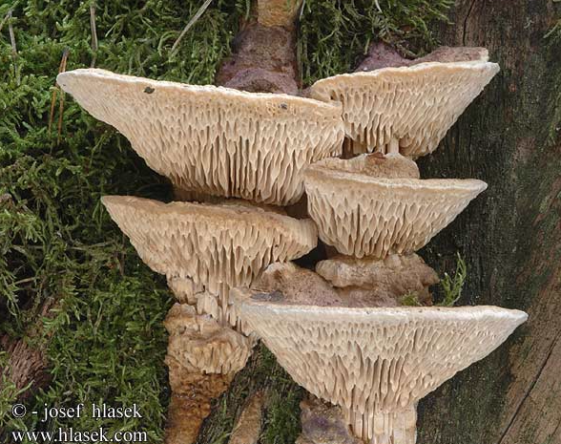
Daedalea quercina
síťkovec dubový
krustothecia s téměř lamelovitým hymenoforem
Hojný druh na odumřelém dřevě, a to výhradně dubů.

Slide 22
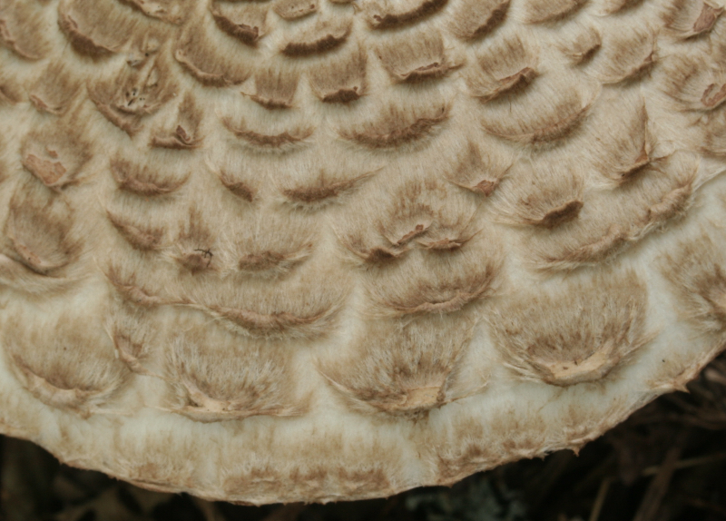
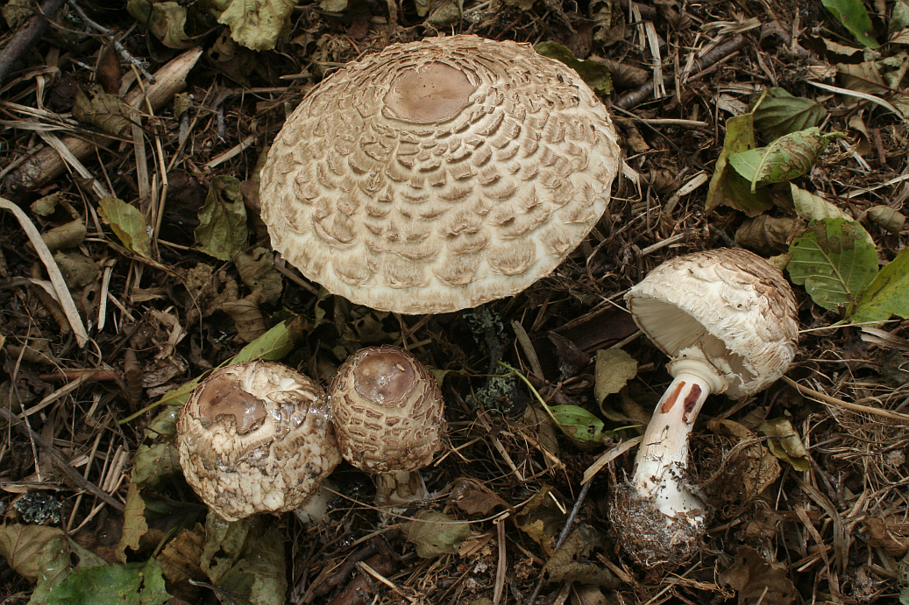
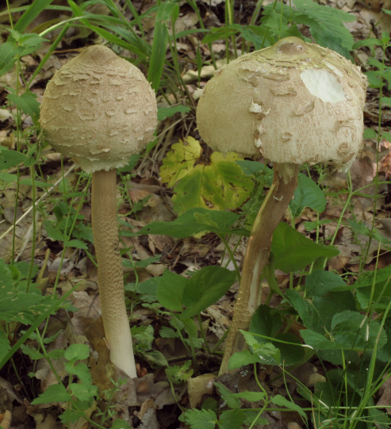
Macrolepiota – bedla
hemiangiokarpní plodnice s vatovitým závojem kryjícím v mládí lupeny
v dospělosti prsten

Slide 23
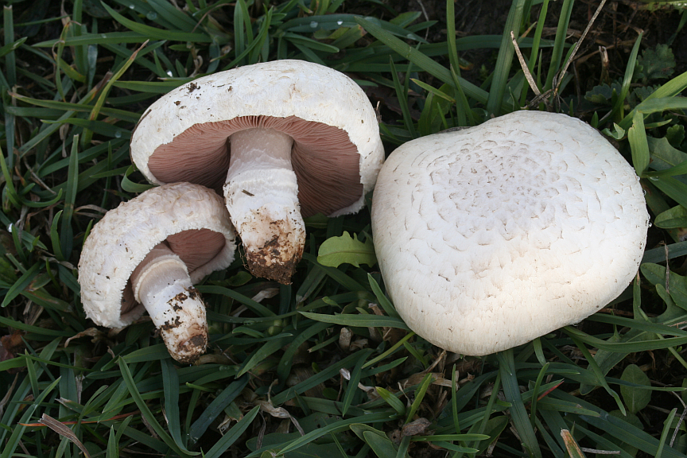
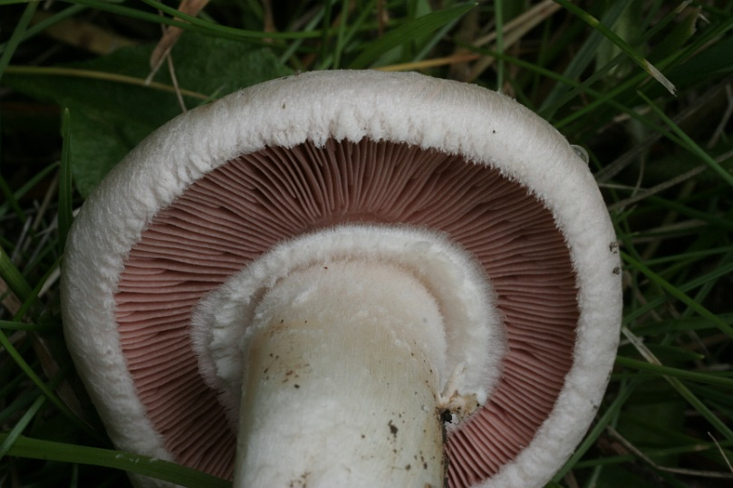
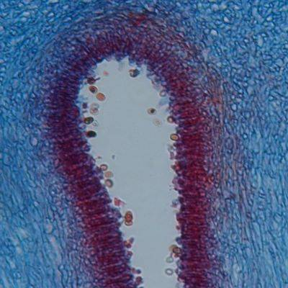
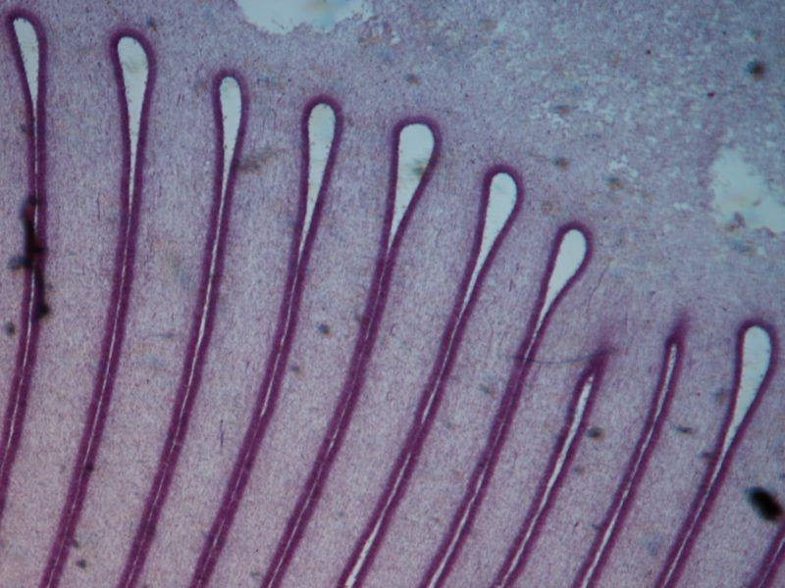
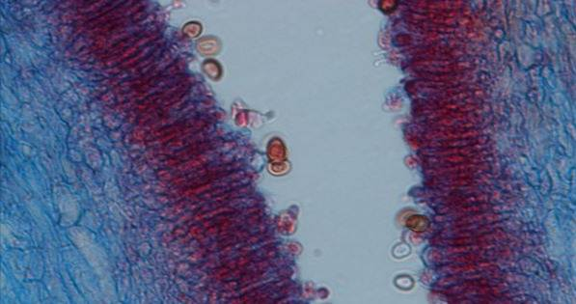
Agaricus sp. – pečárka
řez lupenatým hymenoforem – hymenium složené z bazidií

